Slide 1
Regulace reklamy

Slide 2
Tři role v reklamě
Zadavatel reklamy
osoba, která objednala u jiné právnické nebo fyzické osoby reklamu.
Zpracovatel reklamy
osoba, která pro sebe nebo pro jinou osobu zpracovala reklamu.
Šiřitel reklamy
osoba, která reklamu veřejně šíří.
Pokud zpracuje reklamu pro sebe, je pro účely tohoto zákona zároveň v postavení zadavatele.

Slide 3

SPAM
Tištěný adresný SPAM (ZoRekl)
Zakázané šíření nevyžádané reklamy v listinné podobě, pokud adresáta obtěžuje;
za reklamu, která obtěžuje, se považuje reklama směřující ke konkrétnímu adresátovi za podmínky, že adresát dal předem jasně a srozumitelně najevo, že si nepřeje, aby vůči němu byla nevyžádaná reklama šířena,
Neadresný SPAM §2986 OZ
– Dotěrné obtěžování - Nabídka zboží nebo služeb s využitím telefonu, faxového přístroje, elektronické pošty nebo podobných prostředků, ačkoli si takovou činnost příjemce zjevně nepřeje, nebo sdělování reklamy, při kterém její původce utají nebo zastře údaje, podle nichž ho lze zjistit, a neuvede, kde příjemce může bez zvláštních nákladů přikázat ukončení reklamy.
Elektronický spam 480/2004 Sb. ((zákon o některých službách informační společnosti):
(4) Zaslání elektronické pošty za účelem šíření obchodního sdělení je zakázáno, pokud:
a) tato není zřetelně a jasně označena jako obchodní sdělení,
b) skrývá nebo utajuje totožnost odesílatele, jehož jménem se komunikace uskutečňuje, nebo
c) je zaslána bez platné adresy, na kterou by mohl adresát přímo a účinně zaslat informaci o tom, že si nepřeje, aby mu byly obchodní informace odesílatelem nadále zasílány
Pokuta do 10 000 000 Kč

Slide 4
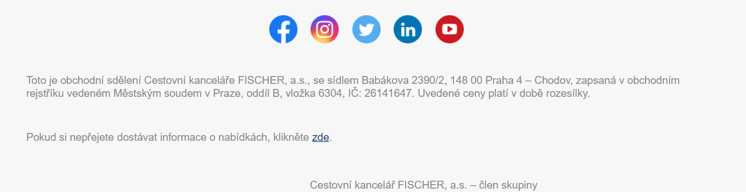

Slide 5
Obecný rozpor s dobrými mravy
Obsahovat jakoukoliv diskriminaci z důvodů rasy, pohlaví nebo národnosti
Napadat náboženské nebo národnostní cítění,
Ohrožovat obecně nepřijatelným způsobem mravnost,
Snižovat lidskou důstojnost,
Obsahovat prvky pornografie, násilí nebo prvky využívající motivu strachu.
Nesmí napadat politické přesvědčení.

Slide 6
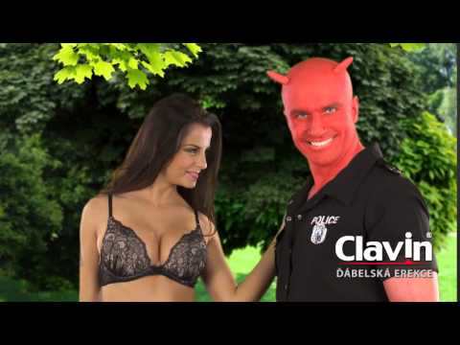
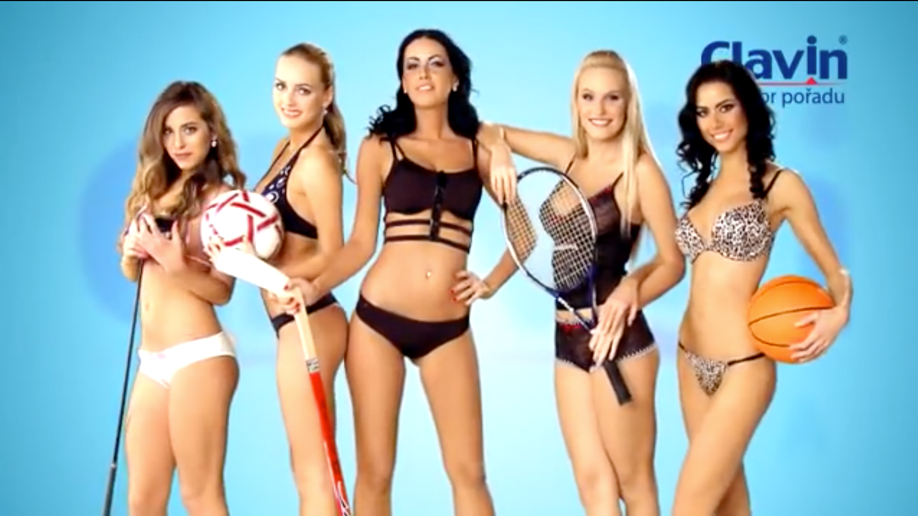

Co (těsně) prošlo

Slide 7
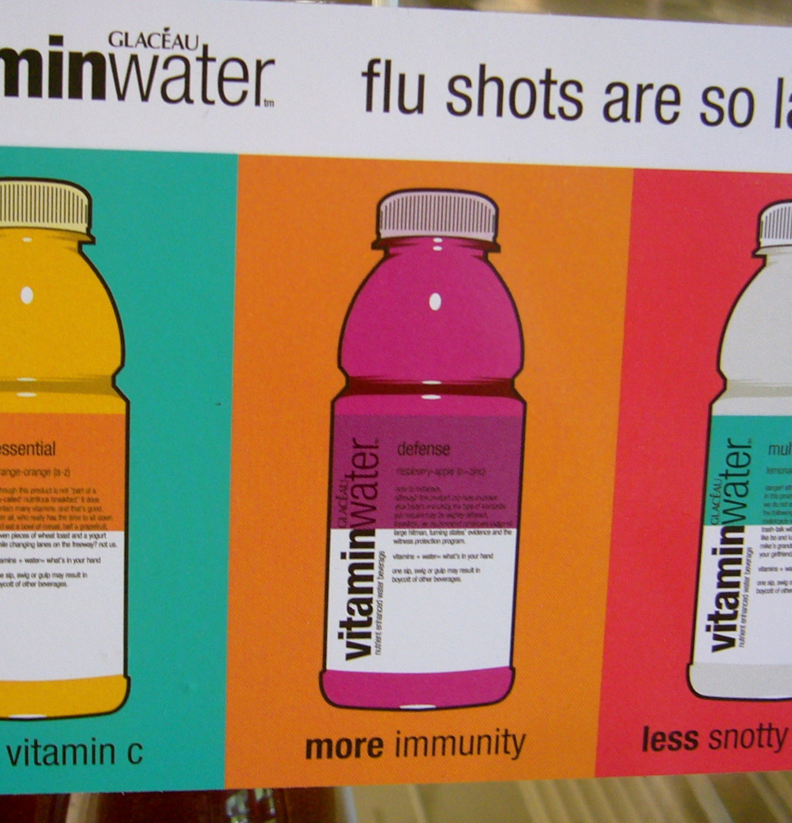
Klamavá reklama (OZ)
Klamavá reklama je
klame nebo je způsobilá klamat podáním nebo jakýmkoli jiným způsobem osoby, jimž je určena nebo k nimž dospěje, a tím i zřejmě způsobilá ovlivnit hospodářské chování takových osob.
Klamavé označení zboží nebo služby je
způsobilé vyvolat v hospodářském styku mylnou domněnku, že jím označené zboží nebo služba pocházejí z určité oblasti či místa nebo od určitého výrobce, anebo že vykazují zvláštní charakteristický znak nebo zvláštní jakost.
způsobilost oklamat může mít i údaj sám o sobě správný, může-li uvést v omyl vzhledem k okolnostem a souvislostem, za nichž byl učiněn.

Slide 8


Zjevné přehánění nevadí

Slide 9
Srovnávací reklama
Srovnávací reklama je přípustná, pokud
  a) není klamavá,
  b) srovnává-li jen zboží a službu uspokojující stejnou potřebu nebo určené ke stejnému účelu,
  c) srovnává-li objektivně jednu nebo více podstatných, důležitých, ověřitelných a příznačných vlastností zboží nebo služeb včetně ceny,
  e) nezlehčuje-li soutěžitele, jeho postavení, jeho činnost nebo její výsledky nebo jejich označení ani z nich nekalým způsobem netěží, a
  f) nenabízí-li zboží nebo službu jako napodobení či reprodukci zboží nebo služby označovaných ochrannou známkou soutěžitele nebo jeho názvem.

Slide 10
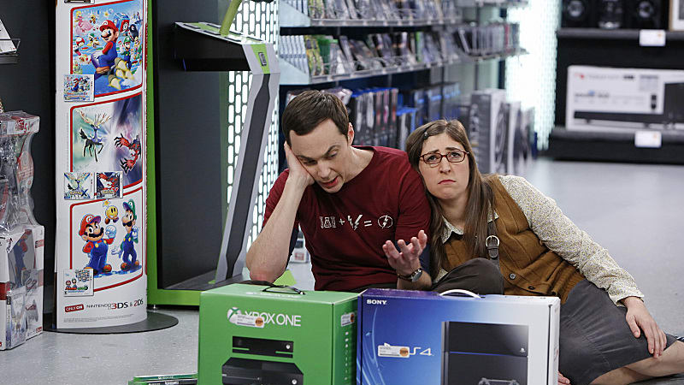
Product placement
Skrytá vs Nekalá praktika?

Slide 11
Product placement
„konzument“ reklamy musí být o PP předem informován
Zakázáno
  přímé nabádání k nákupu nebo pronájmu zboží nebo služeb
  propagace tabákových výrobků a cigaret
  Propagace léků a léčebných postupů
  uvedení v dětských pořadech…
Při porušení pokuta až 2.000.000,- Kč

Slide 12

Reklama na léčiva
Nevztahuje se pouze na média!!!

Slide 13
Reklama na léčiva
(1) Za reklamu na humánní léčivé přípravky se považují také
informace, přesvědčování nebo pobídky
určené k podpoře předepisování, dodávání, prodeje, výdeje nebo spotřeby humánních léčivých přípravků.

Slide 14

Jedná se zejména o
a) návštěvy obchodních zástupců s humánními léčivými přípravky u osob oprávněných je předepisovat, dodávat nebo vydávat,
b) dodávání vzorků humánních léčivých přípravků,
c) podporu předepisování, výdeje a prodeje humánních léčivých přípravků pomocí daru, spotřebitelské soutěže a nabídkou nebo příslibem jakéhokoli prospěchu nebo finanční či věcné odměny,
d) sponzorování setkání konaných za účelem podpory předepisování, prodeje, výdeje nebo spotřeby humánních léčivých přípravků a navštěvovaných odborníky,
e) sponzorování vědeckých kongresů s účastí odborníků a úhrada nákladů na cestovné a ubytování souvisejících s jejich účastí.

Slide 15
Reklamou není
Zákonná úprava reklamy se nevztahuje na
a) označování humánních léčivých přípravků a na příbalové informace podle zvláštních právních předpisů,¹³)
b) korespondenci nutnou k zodpovězení specifických dotazů na konkrétní humánní léčivý přípravek a případné doprovodné materiály nereklamní povahy,
c) prodejní katalogy a ceníky, pokud neobsahují popis vlastností humánních léčivých přípravků, dále na oznámení, upozornění a poskytnutí informací, týkajících se například změn balení, varování před nežádoucími účinky humánního léčivého přípravku,
d) údaje o lidském zdraví nebo onemocněních, pokud neobsahují žádný odkaz, a to ani nepřímý, na humánní léčivý přípravek.

Slide 16
Reklama na léčiva
(3) Předmětem reklamy může být pouze humánní léčivý přípravek registrovaný podle zákona o léčivech.
(4) Jakékoliv informace obsažené v reklamě na humánní léčivý přípravek musí odpovídat údajům uvedeným v souhrnu údajů tohoto přípravku.
(5) Reklama na humánní léčivý přípravek musí podporovat jeho racionální používání objektivním představením tohoto přípravku bez přehánění jeho vlastností.

Slide 17
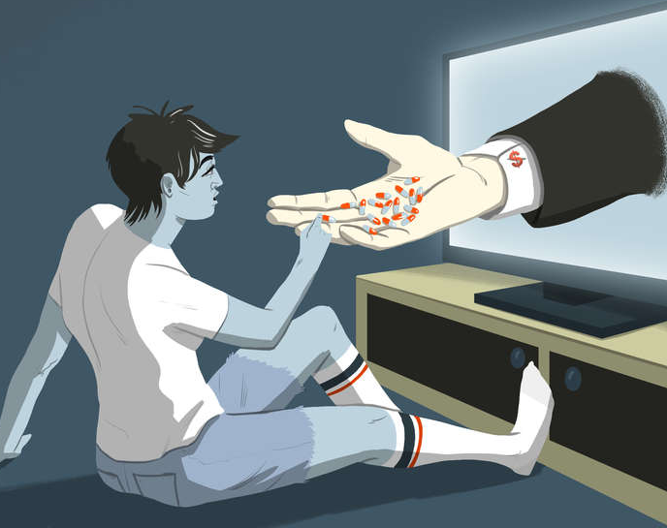
Reklama na humánní léčivé přípravky zaměřená na širokou veřejnost
JASON HOFFMAN/THRILLIST&NBSP;

Slide 18
Předmětem reklamy určené široké veřejnosti mohou být humánní léčivé přípravky, které jsou podle svého složení a účelu uzpůsobeny a koncipovány tak, že mohou být použity bez stanovení diagnózy, předpisu nebo léčení praktickým lékařem, popřípadě na radu lékárníka.
Předmětem reklamy zaměřené na širokou veřejnost nesmí být
a) humánní léčivé přípravky, jejichž výdej je vázán pouze na lékařský předpis,
b) humánní léčivé přípravky obsahující omamné nebo psychotropní látky.¹⁶)
Nově – povoleny reklamy na humánní léčivé přípravky použité v rámci vakcinační akce schválené Ministerstvem zdravotnictví.

Slide 19

Poskytování vzorků veřejnosti
(4) Zakazuje se poskytování vzorků humánních léčivých přípravků široké veřejnosti.

Slide 20
Reklama zaměřená na širokou veřejnost musí
a) být formulována tak, aby bylo zřejmé, že výrobek je humánním léčivým přípravkem,
b) obsahovat název humánního léčivého přípravku tak, jak je uveden v rozhodnutí o registraci. Pokud humánní léčivý přípravek obsahuje jen jednu léčivou látku, musí reklama obsahovat i běžný název tohoto humánního léčivého přípravku,
c) obsahovat informace nezbytné pro správné použití humánního léčivého přípravku,
d) obsahovat zřetelnou, v případě tištěné reklamy dobře čitelnou, výzvu k pečlivému pročtení příbalové informace.

Slide 21
Reklama zaměřená na širokou veřejnost nesmí
a) vyvolávat dojem, že porada s lékařem, lékařský zákrok nebo léčba nejsou potřebné, zvláště nabídkou stanovení diagnózy nebo nabídkou léčby na dálku,
b) naznačovat, že účinky podávání humánního léčivého přípravku jsou zaručené, nejsou spojeny s nežádoucími účinky nebo jsou lepší či rovnocenné účinkům jiné léčby nebo jiného humánního léčivého přípravku,
c) naznačovat, že používáním humánního léčivého přípravku se zlepší zdraví toho, kdo jej užívá,
d) naznačovat, že nepoužitím humánního léčivého přípravku může být nepříznivě ovlivněn zdravotní stav osob, s výjimkou vakcinačních akcí schválených Ministerstvem zdravotnictví,
e) být zaměřena výhradně na osoby mladší 15 let,

Slide 22
Dále nesmí
f) doporučovat humánní léčivý přípravek s odvoláním na doporučení vědců, zdravotnických odborníků nebo osob, které jimi nejsou, ale které by díky svému skutečnému nebo předpokládanému společenskému postavení mohly podpořit spotřebu humánních léčivých přípravků,
g) naznačovat, že humánní léčivý přípravek je potravinou nebo kosmetickým přípravkem nebo jiným spotřebním zbožím,
h) naznačovat, že bezpečnost či účinnost humánního léčivého přípravku je zaručena pouze tím, že je přírodního původu,
i) popisem nebo podrobným vylíčením konkrétního průběhu určitého případu vést k možnému chybnému stanovení vlastní diagnózy,
j) poukazovat nevhodným, přehnaným nebo zavádějícím způsobem na možnost uzdravení,
k) používat nevhodným, přehnaným nebo zavádějícím způsobem vyobrazení změn na lidském těle způsobených nemocí či úrazem nebo působení humánního léčivého přípravku na lidské tělo nebo jeho části.

Slide 23
Jestliže je reklama zaměřená na širokou veřejnost zamýšlena jako připomínka humánního léčivého přípravku, nesmí obsahovat jiné údaje než název humánního léčivého přípravku tak, jak je uveden v rozhodnutí o registraci, nebo jeho mezinárodní nechráněný název, jestliže takový existuje, popřípadě ochrannou známku.

Slide 24


Slide 25


Slide 26


Slide 27

Reklama na humánní léčivé přípravky zaměřená na odborníky

Slide 28
Srovnávací reklama
Srovnávací reklama na léčivé přípravky určené k podávání lidem (dále jen „humánní léčivé přípravky“), zdravotní služby, zdravotnické prostředky nebo na diagnostické zdravotnické prostředky in vitro je při splnění podmínek stanovených občanským zákoníkem přípustná,
je-li zaměřena na osoby oprávněné tyto léčivé přípravky, zdravotnické prostředky nebo diagnostické zdravotnické prostředky in vitro předepisovat nebo vydávat (dále jen „odborníci“) anebo tyto zdravotní služby poskytovat.

Slide 29
Povolené kanály
Reklama na humánní léčivé přípravky zaměřená na odborníky může být šířena pouze prostřednictvím komunikačních prostředků určených převážně pro tyto odborníky, například:
  odborných neperiodických publikací
  odborného periodického tisku
  odborných audiovizuálních pořadů…

Slide 30
Obsah reklamy
Reklama zaměřená na odborníky musí obsahovat
  a) přesné, aktuální, prokazatelné a dostatečně úplné údaje umožňující odborníkům vytvořit si vlastní názor o terapeutické hodnotě humánního léčivého přípravku. Údaje převzaté z odborných publikací nebo z odborného tisku musí být přesně reprodukovány a musí být uveden jejich zdroj,
  b) základní informace podle schváleného souhrnu údajů o přípravku, včetně data schválení nebo poslední revize,
  c) informaci o způsobu výdeje humánního léčivého přípravku podle rozhodnutí o registraci,
  d) informaci o způsobu hrazení z prostředků veřejného zdravotního pojištění.
  Ustanovení tohoto odstavce neplatí pro reklamu na humánní léčivé přípravky, u kterých nebyla v rámci registračního řízení posuzována účinnost^{15a}). Pro obsah reklamy zaměřené na odborníky na tyto přípravky platí § 5a odst. 6.

Slide 31
Obchodní zástupce
Obchodní zástupce musí při každé návštěvě provedené za účelem reklamy humánního léčivého přípravku předat navštívenému odborníkovi souhrn údajů o každém humánním léčivém přípravku, který je předmětem reklamy, a informaci o způsobu hrazení těchto humánních léčivých přípravků.
Obchodní zástupce je povinen bez zbytečného odkladu předávat příslušnému držiteli rozhodnutí o registraci informace o významných skutečnostech, o kterých se při výkonu své činnosti dozví, týkajících se použití léčivého přípravku, pro který provádí reklamu, a to zejména o všech nežádoucích účincích jemu ohlášených navštívenými osobami.

Slide 32
Dary a dárky
(4)V souvislosti s reklamou na humánní léčivé přípravky zaměřenou na odborníky se zakazuje jim nabízet, slibovat nebo poskytovat dary nebo jiný prospěch,
ledaže jsou nepatrné hodnoty (nepřesáhnou v souhrnu částku 1 500,- Kč za jeden kalendářní rok) a mají vztah k jimi vykonávané odborné činnosti.

Slide 33

Kongresy a školení
(5) Rozsah bezplatně poskytovaného pohoštění a ubytování
  a) při setkání navštěvovaném odborníky konaném za účelem podpory předepisování, prodeje, výdeje nebo spotřeby humánních léčivých přípravků, nebo
  b) při setkání odborníků konaném za odborným nebo vědeckým účelem,
musí být přiměřený, s ohledem na hlavní účel setkání vedlejší, a nesmí být rozšířen na jiné osoby než odborníky; v takovém případě pro rozsah poskytovaného pohoštění a ubytování neplatí zákaz podle odstavce 4.

Slide 34
(6) Odborníci nesmí v souvislosti s reklamou humánních léčivých přípravků vyžadovat ani přijímat výhody zakázané podle odstavce 4 (dary) nebo které jsou v rozporu s odstavcem 5.

Slide 35
Vzorky zdarma
Vzorky humánních léčivých přípravků mohou být poskytnuty pouze výjimečně osobám oprávněným je předepisovat,
v omezeném počtu (posuzováno případ od případu, např. k léčbě pěti pacientů během jednoho kalendářního roku)
nejvýše pro jeden kalendářní rok,
každý vzorek musí odpovídat nejmenšímu balení humánního léčivého přípravku uvedenému na trh a musí být označen nápisem "Neprodejný vzorek" nebo "Bezplatný vzorek".
Přípravky obsahující omamné a psychotropní látky se nesmí poskytovat.
Vzorky humánních léčivých přípravků lze poskytovat pouze na písemnou žádost osoby oprávněné je předepisovat, která je podepsaná a je na ní datum vystavení.

Slide 36
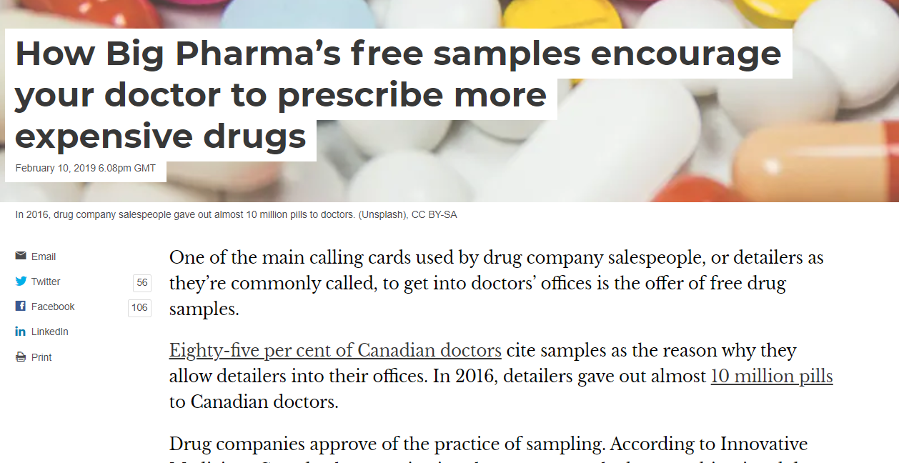

Slide 37
Připomínková reklama
Ne funkce pouze název
(8) Jestliže je reklama zaměřená na odborníky zamýšlena jako připomínka humánního léčivého přípravku, nesmí obsahovat jiné údaje než název humánního léčivého přípravku tak, jak je uveden v rozhodnutí o registraci, nebo jeho mezinárodní nechráněný název, jestliže takový existuje, popřípadě ochrannou známku.

Slide 38
Reklama podporující darování lidských tkání a buněk
(1) Reklama podporující darování lidských tkání nebo buněk za finanční odměnu nebo jiné srovnatelné výhody se zakazuje.
(2) Reklama týkající se potřeby nebo dostupnosti lidských tkání a buněk určených pro použití u člověka, jejímž účelem je nebo která může sloužit k získání finančního zisku nebo jiných srovnatelných výhod, se zakazuje.
(3) Odstavcem 1 nebo 2 není dotčeno zajišťování informovanosti a zákaz inzerování a reklamy podle zákona upravujícího provádění transplantací^{17b}).

Slide 39
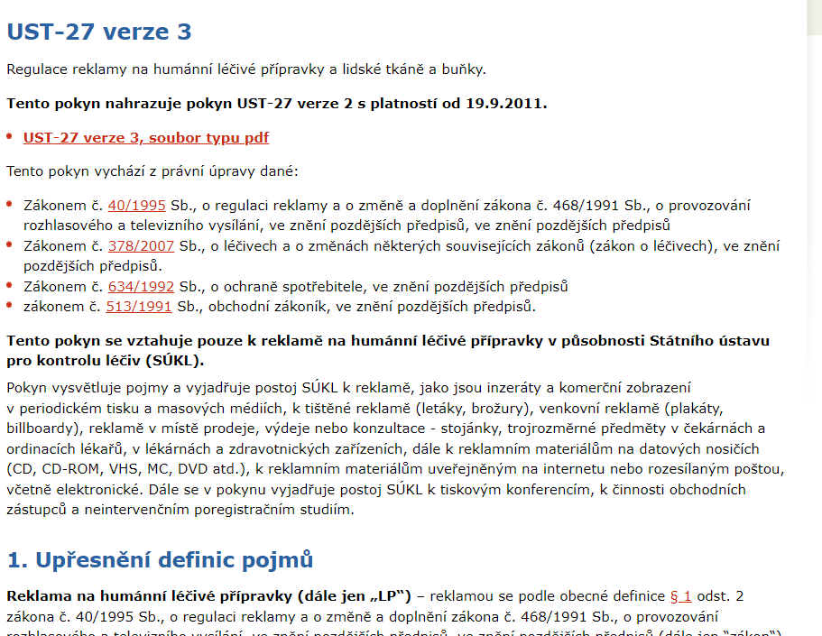
Pozor na neaktuální informace

Slide 40

Potraviny
Reklama na potravinové doplňky

Slide 41
Reklama na potraviny
(1) V reklamě na potraviny mohou být uvedena výživová nebo zdravotní tvrzení za podmínek přímo použitelného předpisu Evropské unie
(2) Reklama na potraviny musí splňovat požadavky stanovené zákonem o potravinách a tabákových výrobcích, zejména pokud jde o uvedení informace naznačující, že země původu potraviny je Česká republika,
(3) Reklama na doplněk stravy musí obsahovat zřetelný, v případě tištěné reklamy dobře čitelný, text "doplněk stravy".
(4) Reklama na potravinu pro zvláštní výživu musí obsahovat zřetelný, v případě tištěné reklamy dobře čitelný, text "potravina pro zvláštní výživu".

Slide 42
Kojenecká výživa
(1) Reklama na počáteční kojeneckou výživu musí obsahovat pouze vědecké a věcně správné údaje, může být uváděna pouze v publikacích zaměřených na péči o kojence a ve vědeckých publikacích a nesmí vést k závěru, že počáteční kojenecká výživa je rovnocenná mateřskému mléku nebo je lepší.
(2) V prodejnách je zakázána reklama, která je způsobilá podněcovat širokou veřejnost ke koupi počáteční kojenecké výživy, zejména rozdáváním vzorků, zvláštním způsobem vystavení, poukazem na slevu nebo zvláštní výhodou.
(3) Výrobcům a prodejcům počáteční kojenecké výživy se zakazuje předávat na veřejnosti bezplatně nebo se slevou výrobky, vzorky nebo dary na podporu prodeje. Zákaz podle věty první se vztahuje i na předávání výrobků se slevou, vzorků nebo jiných propagačních dárků těhotným ženám, matkám a členům jejich rodin na veřejnosti; zákaz podle věty první se nevztahuje na dary nebo poskytnutí se slevou zdravotnickým, charitativním nebo humanitárním institucím pro jejich interní použití nebo pro distribuci vně těchto institucí a organizací.

Slide 43
Počáteční a pokračující výživa
(1) Reklama na počáteční a pokračovací²⁵) kojeneckou výživu
a) musí obsahovat potřebné informace o správném užití výrobku a nesmí působit proti kojení,
b) nesmí obsahovat pojem jako "humanizované" nebo "maternizované" nebo podobný výraz, vyvolávající dojem, že se plně nahrazuje přirozené kojení.
(2) Reklama na počáteční kojeneckou výživu
a) musí obsahovat zřetelný text: "Důležité upozornění" poukazující na přednost kojení a doporučující, aby výrobek byl užíván jen na radu nezávislých odborníků z oboru medicíny, výživy nebo léčiv nebo jiných osob profesionálně se zabývajících péčí o kojence a malé děti,
b) nesmí obsahovat vyobrazení kojence ani jiný obrázek nebo tvrzení, které by mohlo idealizovat náhradu mateřského mléka. Může však obsahovat grafické znázornění pro snadnou identifikaci výrobku a pro ilustraci způsobu přípravy.
(3) Reklama na počáteční a pokračovací kojeneckou výživu, zaměřená na těhotné ženy a matky malých dětí, musí vždy obsahovat jednoznačné informace uvedené ve zvláštních právních předpisech.

Slide 44

Další výrobky ???
(1) Zakazuje se reklama na výrobek cílící na zdraví, který není:
  léčivým přípravkem, ani zdravotnickým prostředkem, ani diagnostickým zdravotnickým prostředkem in vitro, ani potravinou pro zvláštní lékařské účely,
která naznačuje, že výrobek je léčivým přípravkem, zdravotnickým prostředkem, diagnostickým zdravotnickým prostředkem in vitro nebo potravinou pro zvláštní lékařské účely.

Slide 45
Nesmí se
  a) naznačovat, že používáním výrobku se zlepší nebo zachová zdravotní stav toho, kdo jej užívá,
  b) naznačovat, že nepoužitím výrobku může být nepříznivě ovlivněn zdravotní stav osob,
  c) doporučovat výrobek s odvoláním na doporučení vědců, zdravotnických odborníků nebo osob, které jimi nejsou, ale které by díky svému skutečnému nebo předpokládanému společenskému postavení mohly podpořit používání výrobku

